Slide 1
Projekt: SoftwareDevelopment DLBSEPPSD01_D
Tutor: Von Raphael Härle, den 26.06.2024,
Matrikelnummer: IU14075736,
Softwareentwicklung
Repositroy: https://github.com/Kamillendampf/LocalFood.git

Slide 2
Inhaltsverzeichnis
Projekt Konzept
Projektmanagement
Designe
Frontend Architektur
Backend Architektur
Zukunft des Projekts
Evaluation des Projekts

Slide 3
Projekt Konzept
Grund:
Dumping Preise in der Landwirtschaft.
Mindert Rentabilität der Kleinbetriebe und Überlebens Chancen
Bei mir im Dorf kam es in den Letzten Jahren hier durch zu einer Aufgabe von mehreren Höfen
Aber auch privater antrieb, da ich selbst gerne bei lokalen Bauern einkaufe, so zu sagen „Frisch vom Feld“
Finden dieser Höfe aber oft schwer.
Ziel:
Erstellung eines lokalen Markts, mit einem Direkt verkauf
Unterstützung von regionalen Lebensmittelproduzenten

Slide 4
Projekt Management
Methode: SCRUM
Entscheidung:
Hohe Flexibilität
Hohe Transparenz
Schnelles Feed Back von Nutzern
Realisierung
Sprint: 2 Wochen
Am Ende jedes Sprints ein Review der Artefakte mit und durch die Stakeholder

Slide 5
Designe
Designe ist zentraler Bestandteil der Anwendung
Ist einziger Aspekt, welcher von dem Nutzer wahr genommen werden kann
Einzige Interaktionsmöglichkeit mit dem System
Um die Nutzerakzeptanz zu stärken Verwendungen von Nutzerintegriertem Designe Prozess.

Slide 6
Designe
„Login“ und „Registrieren“:
Einfach Form-Anzeige mit Eingabefeldern
Bewusst zentriert erstellt, weil Nutzer auch häufig über mobile Endgeräte mit TUI

Slide 7
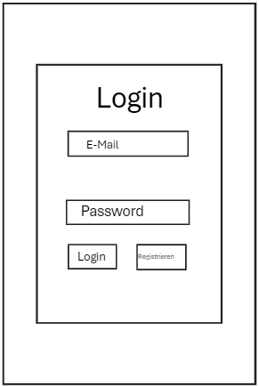
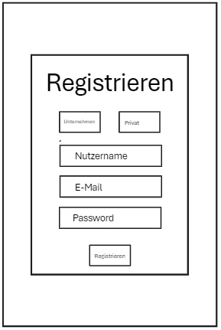
Designe

Slide 8
Designe
„Coupon“ und „Meine Coupons“:
Die Coupon Seite zeigt existierenden Coupons an
Meine Coupons zeigen alle von einem Nutzer gebuchten Coupons an
Mit klick kann eine Deteilansicht des Coupons geöffnet werden
Im unteren Bereich befindet sich die Navigation

Slide 9
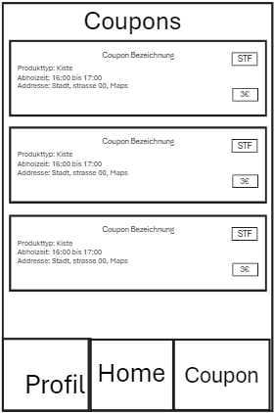
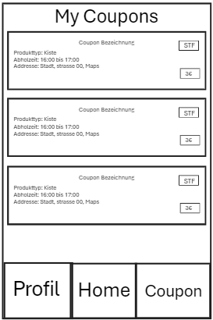
Designe

Slide 10
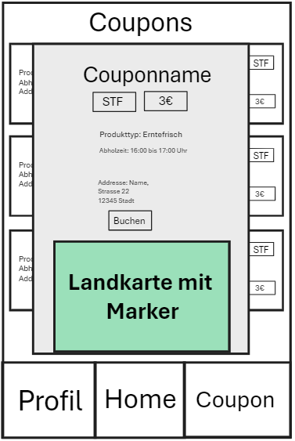
Designe
Die „Coupon-Übersicht“:
Ist ein Dialog
Enthält alle Informationen zu dem Coupon
Im unteren Bereich befindet sich eine Karte auf dem der Standort des Verkäufers markiert ist.
Durch Auswahl des Markers wird man zu Google Maps weiter geleitet
Wird für meine Coupons ebenfalls verwendet

Slide 11
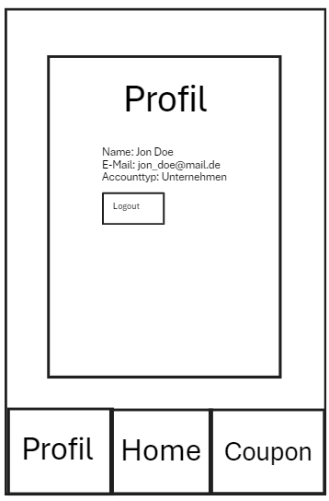
Designe
„Profil“:
Gibt dem Nutzer die Möglichkeit seine Profilinformationen anzusehen, so wie sich auszuloggen.

Slide 12
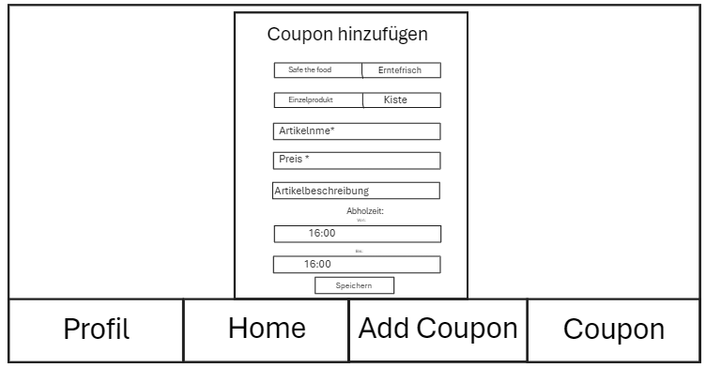
Designe
„AddCoupon“:
Einzige reine Unternehmen Seite
Navigationsbar um eine Route erweitertet:

Slide 13
Frontend Architektur
Besteht aus 9 Komponenten und 5 Services
Services:
Speichern von Informationen im Broweser-Chach
Netzwerkkommunikation, ansprechen der API-Schnittstelle

Slide 14
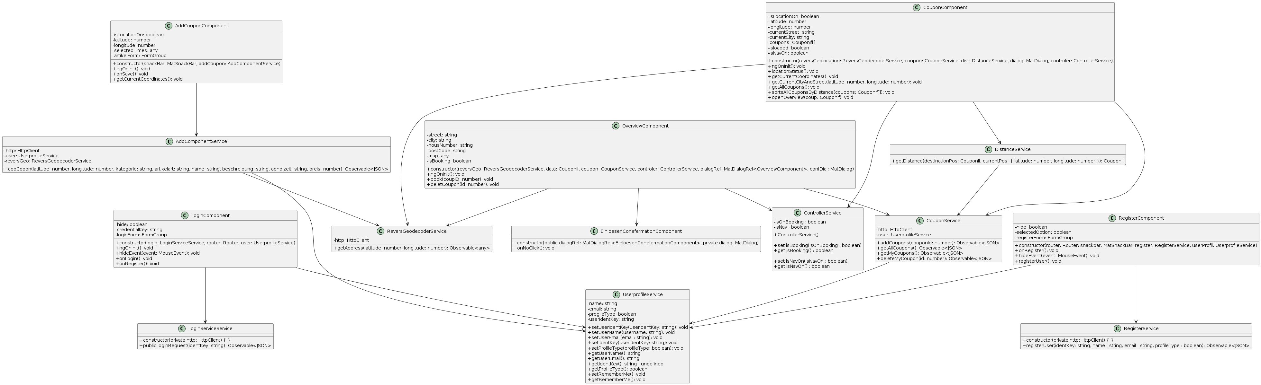
Frontend Architektur

Slide 15
Backend Architektur
Verwendung der Dreischichten Architektur
Dadurch wird der Code in klare Bereiche eingeteilt
Verbesserung der Lesbarkeit und der Wartbarkeit.

Slide 16
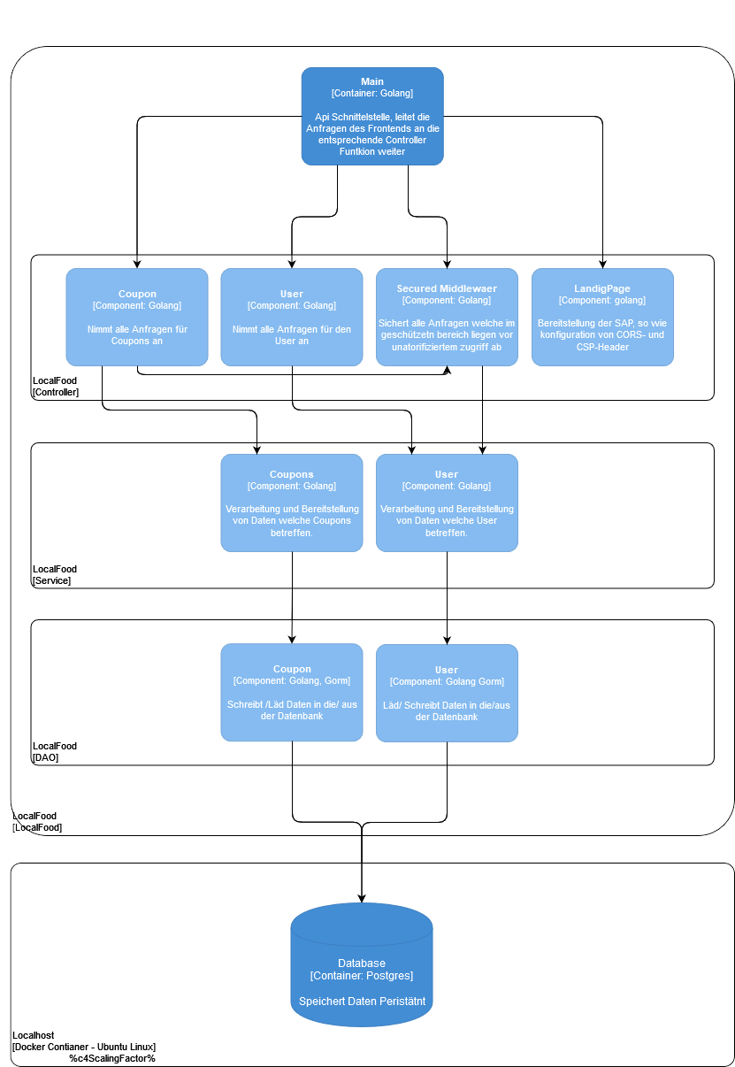
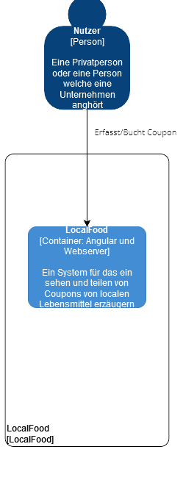
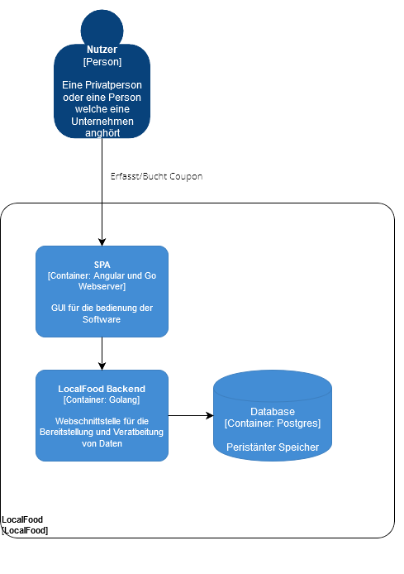
Backend Architektur

Slide 17
Zukunft des Projkets
Verbesserung des Produkts
Bezahlen über die Anwendung
Bearbeiten von Nutzerinformationen
Festlegen von einer Default Adresse
Entwicklung einer expliziten App für Android und IOS für privat Kunden

Slide 18
Evaluation des Projekts
Was nicht so gut geklappt hat:
Unzureichende Planung hat zu einer Inkonsistenz an Schnittstellen geführt.
Scope Creep
Was gut geklappt hat:
Die regelmäßigen Feedbacks haben zu einer hohen Nutzer Freundlichkeit geführt
Offene und transparente Kommunikation hat zu einer Verringerung der Missverständnisse bei getragen.

